Slide 1

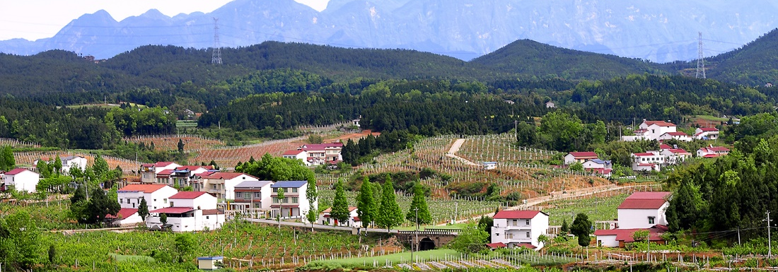
·
《蓬江区“房地一体”农村不动产确权
登记实施细则》图解
江门市蓬江区自然资源局
2020年10月

Slide 2

一、出台背景
为加快推进蓬江区农村“房地一体”不动产登记发证工作，有效保障农民合法财产权益，江门市蓬江区自然资源局制订出台了《蓬江区“房地一体”农村不动产确权登记实施细则》（以下简称《细则》）。

Slide 3
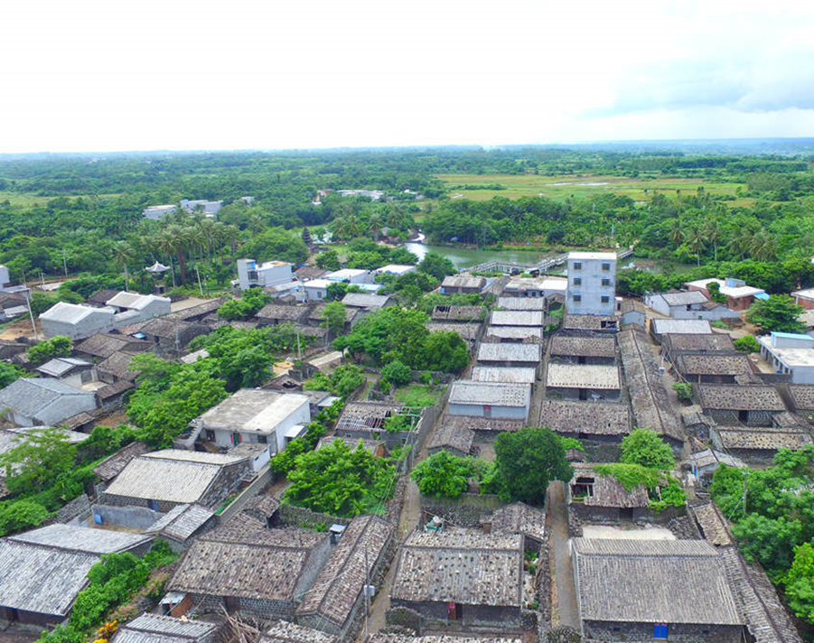
二、制定依据
（一）《中华人民共和国土地管理法》；
（二）《不动产登记暂行条例》；
（三）《不动产登记暂行条例实施细则》；
（四）《国土资源部关于进一步加快宅基地和集体建设用地确权登记发证有关问题的通知》；
（五）《广东省自然资源厅 广东省农业农村厅关于印发贯彻落实省委省政府工作部署实施乡村振兴战略若干用地政策措施（试行）的通知》；
（六）《广东省自然资源厅印发广东省加快推进“房地一体”农村不动产登记发证工作方案的通知》；
（七）《江门市自然资源局关于印发江门市加快推进“房地一体”农村不动产登记发证工作实施方案的通知》；
（八）《江门市自然资源局关于加快处理江门市市区农村“房地一体”不动产登记发证有关历史遗留问题的通知》。

Slide 4
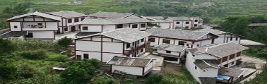
三、主要内容
第一章、总则
1 《细则》明确了“房地一体”的定义
2 哪些情况需要换发不动产证
本细则所称“房地一体”农村不动产确权登记，是指由蓬江区人民政府主导，组织实施对辖区内符合登记发证条件的农村宅基地使用权和集体建设用地使用权及其地上建筑物、构筑物所有权的统一确权登记。
蓬江区集体土地范围内符合登记发证条件未完成“房地一体”登记的农村宅基地和集体建设用地及其地上建筑物、构筑物。已按“房地一体”原则登记颁发不动产权证书的，遵循“不变不换”原则，原证书合法有效。

Slide 5
3 《细则》明确本次“房地一体”的登记范围
蓬江区集体土地范围内符合登记发证条件的农村宅基地、集体建设用地及地上永久性存续的、结构完整的农村主要房屋，不包括简易房、棚房、农具房、圈舍、厕所等临时性建筑物和构筑物。集体所有土地上开发的商品住房，一律不予确权登记。

Slide 6
4 本次“房地一体”的登记主体
宅基地使用权及其地上房屋所有权申请登记发证的主体包括本农村集体经济组织成员或本村村民、已合法取得宅基地使用权及其地上房屋所有权的（包括户口已迁出的、继承的、华侨等）；城镇居民非法购买农村宅基地及地上房屋的，一律不予确权登记。
集体建设用地使用权及其地上建筑物、构筑物所有权申请登记发证的主体包括各类经批准使用集体土地的单位、组织、工商企业等。

Slide 7
5 宅基地使用权及其地上房屋所有权确权登记原则
关于按城市规划管理的（在环市街道、潮连街道、白沙街道范围的），宅基地使用权有合法来源，但已建成的地上房屋无规划审批及报建手续的，按不同时间段来划分房屋是否要补办规划审批手续才能办理登记。
在1997年8月26日前建成且至今未扩建、改建、拆建的
在1997年8月26日至2008年1月1日前建成且至今未扩建、改建、拆建的
年度工作概述
ANNUAL WORK SUMMARY
在2008年1月1日至2019年12月31日前建成的。
已建房屋建筑总高度在13.8米以内(不含楼梯间高度)的，按照权属来源确定的宅基地使用面积及其使用权范围内的房屋实际建筑面积予以确权登记。房屋建筑高度超过上述规定的建筑面积部分，在登记簿和权属证书附记栏中注明。
符合城乡规划及相关管理规定的，依法补办城市规划审批手续后，按照权属来源确定的宅基地使用面积及规划批准的房屋建筑面积予以确权登记。房屋实际建筑面积超过规划审批的部分，在登记簿和权属证书附记栏中注明。
按照权属来源确定的宅基地使用面积和房屋实际建筑面积予以确权登记。

Slide 8
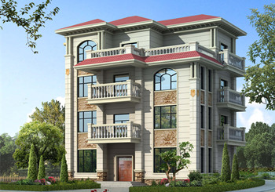
13.8米

Slide 9
5 宅基地使用权及其地上房屋所有权确权登记原则
关于按村庄、集镇规划管理的（在城市规划管理范围外），宅基地使用权有合法来源，但已建成的地上房屋无规划审批及报建手续的，按不同时间段的要求办理登记。
房屋在1997年8月26日前建成且至今未扩建、改建、拆建的
房屋在1997年8月26日至2019年12月31日前建成且至今未扩建、改建、拆建的
已建房屋建筑总高度在13.8米以内(不含楼梯间高度)的，按照权属来源确定的宅基地使用面积及其使用权范围内的房屋实际建筑面积予以确权登记。房屋建筑高度超过上述规定的建筑面积部分，在登记簿和权属证书附记栏中注明。
按照权属来源确定的宅基地使用面积和房屋实际建筑面积予以确权登记。

Slide 10
5 宅基地使用权及其地上房屋所有权确权登记原则
无合法的宅基地使用权来源材料，地上房屋已经竣工的（包含只办理了房产证却没有合法宅基地使用权来源的房屋），根据房屋建成时间分类办理确权登记：
（一）在1982年2月13日《村镇建房用地管理条例》实施前建成，至今未扩建、改建、拆建的，无论是否超过其后规定面积标准，由所在村集体经济组织或村民委员会出具证明并公告30天无异议，经镇（街道）人民政府（办事处）审核后，按照宅基地实际使用面积和房屋实际建筑面积予以确权登记。
（二）在1982年2月13日《村镇建房用地管理条例》实施时起至1987年1月1日《中华人民共和国土地管理法》实施前建成，至今未扩建、改建、拆建的，由村集体经济组织或村民委员会出具证明并公告30天无异议，经镇（街道）人民政府（办事处）审核后，按审核确认的宅基地使用面积和房屋实际建筑面积予以确权登记。
（三）在1987年1月1日《中华人民共和国土地管理法》实施时起至1993年11月1日《村庄和集镇规划建设管理条例》实施前建成，至今未扩建、改建、拆建，符合建房资格且经村集体经济组织或村民委员会同意出具证明并公告30天无异议的，报区人民政府补办用地审批手续后，根据批准面积确定宅基地使用权面积，房屋所有权按照实际建筑面积予以确权登记。宅基地实际使用面积超过审批确认的部分，在登记簿和权属证书附记栏中注明。
（四）在1993年11月1日《村庄和集镇规划建设管理条例》实施后建成，至今未扩建、改建、拆建，符合建房资格且经村集体经济组织或村民委员会同意出具证明并公告30天无异议的，报区人民政府补办用地审批手续后，根据批准的面积确定宅基地使用权面积，予以确权登记；对批准的宅基地使用权范围的房屋，未办理房屋规划审批手续的，按照本细则第七条第二点第2、3小点和第八条第二点第2小点规定确定房屋所有权。宅基地实际使用面积超过审批确认的部分，在登记簿和权属证书附记栏中注明。
01
02
03
04

Slide 11
5 宅基地使用权及其地上房屋所有权确权登记原则
宅基地上房屋的建成时间由村集体经济组织或村民委员会调查后确认；房屋存在扩建、改建、拆建的，以扩建、改建、拆建完成的时间作为房屋建成时间。
已发证书权利人名字有谐音字、错别字、简写字、缩写字的，由属地村委会确认后，直接按身份证记载的名字予以确权登记。

Slide 12
6 集体建设用地使用权及其地上建筑物、构筑物所有权确权登记原则
1.1987年1月1日《中华人民共和国土地管理法》实施前，使用集体土地兴办乡（镇）村公益事业和公共设施，经所在镇（街道）人民政府（办事处）审核后，可依法对集体建设用地使用权予以确权登记。乡镇企业用地和其他经依法批准用于非住宅建设的集体土地，至今仍继续使用的，经所在村集体经济组织或村民委员会同意出具证明，报镇（街道）人民政府（办事处）审核后，依法对使用单位的集体建设用地使用权予以确权登记。
2.1987年1月1日《中华人民共和国土地管理法》实施后，乡（镇）村公益事业和公共设施用地、乡镇企业用地和其他经依法批准用于非住宅建设的集体土地，依据地级市或县（区）人民政府批准文件，对使用单位的集体建设用地使用权予以确权登记。
3.对于没有权属来源材料的集体建设用地，应查明土地历史使用情况和现状，认定属于合法使用且使用至今无争议的，不涉及压占基本农田保护区、林地和生态保护红线，经所在村集体经济组织或村民委员会同意出具证明并公告30天无异议，由镇（街道）人民政府（办事处）审核，报区人民政府批准后，予以确权登记。
01
02
03

Slide 13
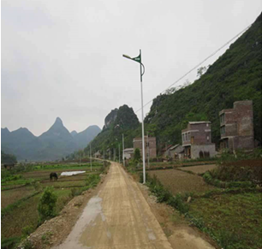
四、适用范围和实施时间
适用范围
本细则适用于蓬江区宅基地使用权及地上房屋所有权“房地一体”不动产登记工作。本细则实施过程中如与国家、部委、省、市等相关政策文件相冲突的，按照国家、部委、省、市等相关政策文件执行。
实施时间
本细则自印发之日起施行，有效期3年。
本图仅供参考，详见公布的政策文件

